Slide 1
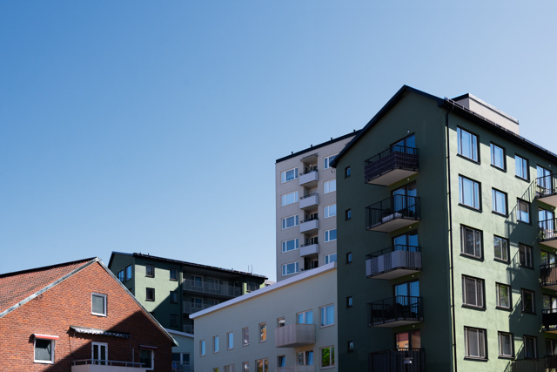
Effektiv ålder på fastigheter
Bostad 2.0 – Frukostseminarium – 9 december 2022
Mats Wilhelmsson, professor, KTH
Henrik Roos, chef fastighetsvärdering, Lantmäteriet
Moderator: Cecilia Hermansson, docent, KTH

Slide 2
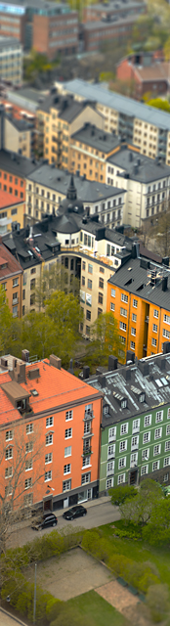
Frukostseminarier – Program våren 2023
20 januari Effektiv ålder på fastigheter
3 februari Program annonseras inom kort
17 februari Program annonseras inom kort
17 mars Upplåtelseformer på bostadsmarknaden
31 mars Processer för medborgarinflytande
14 april Hållbar förvaltning av bostäder
28 april Strategier för energieffektivisering av byggnader och att mäta potential för förbättring av en byggnad
12 maj Allmännyttan under lupp
26 maj Hundar i staden: var bor de och vilken
betydelse har närhet till grönområden?

Slide 3
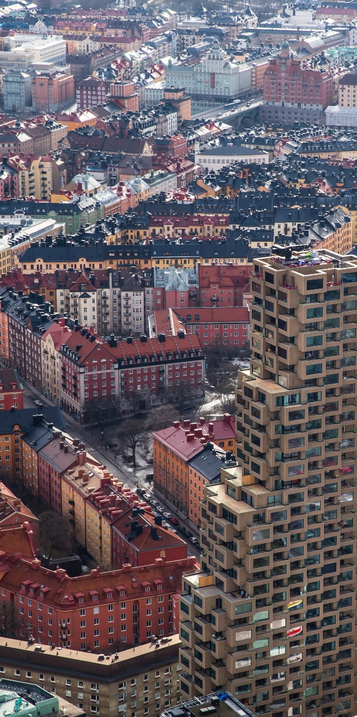
Initiativtagare till Bostad 2.0
Stockholms Stadshus
SKB
JM
OBOS
Stockholms studentbostäder
LE Lundbergföretagen
Svensk Mäklarstatistik
SABO
Helsingborgshem
Wallenstam
Einar Mattsson
NCC
Veidekke
BI
Willhem
Rikshem
HSB
Hyresgästföreningen
Skanska
Fastighetsägarna

Slide 4
Effektiv ålder på fastigheter
Mats Wilhelmsson
Kungliga Tekniska Högskolan (KTH)
På uppdrag av Lantmäteriet
(2023-01-20)

Slide 5
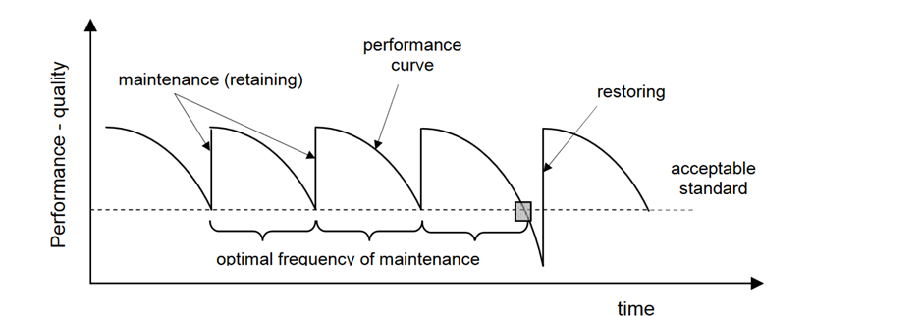
Bakgrund och syfte
Det genomförs fastighetstaxering i Sverige avseende småhus.
Över tiden förlorar ett småhus sin förmågan att generera samma nytta som tidigare – det sker en åldersrelaterad värdeminskning över tiden.
Underhåll kan minska eller fördröja denna värdeminskning/depreciering

Slide 6
Bakgrund och syfte
För äldre fastigheter så vet vi väldigt lite om fastighetens skick och vilka åtgärder som har skett.
Finns registerinformation angående byggår, ombyggnadsår och standardpoäng men
Värdet av denna information tenderar att sjunka ju äldre fastigheten är.
Prediktionsfelet i värderingsmodellen blir större.
Syftet med projektet är att analysera om ytterligare information kan tas in från fastighetsägaren som förbättrar värderingsmodellen generellt och i synnerhet dess prediktionsförmåga.

Slide 7

Teoretisk utgångspunkt
$Pris= \frac{Hyra}{(r+c+s+d−π)}$
$Y_{i}=α_{i,k}+β_{j}X_{i,j}−γ_{l}{EF}_{i}+γ_{2}{EF}_{i}^{2}+ε_{i}$

Slide 8
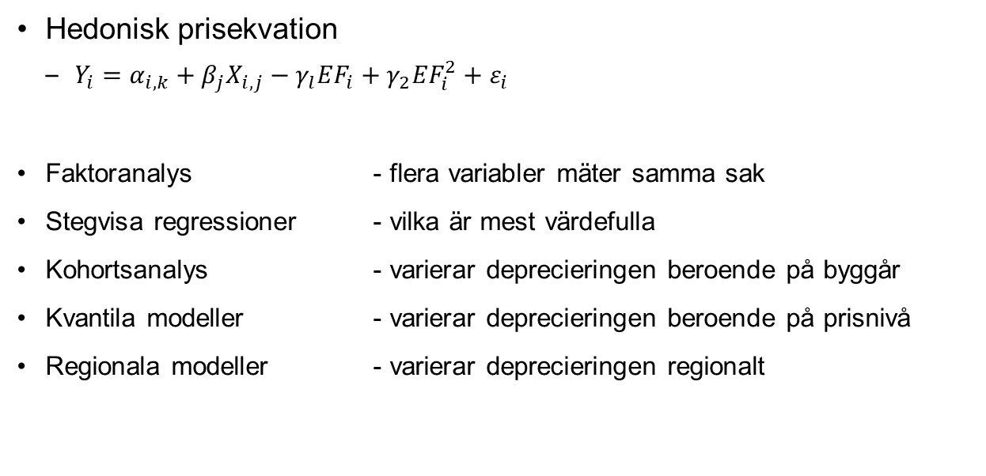
Modelleringsansats
Hedonisk prisekvation
$Y_{i}=α_{i,k}+β_{j}X_{i,j}−γ_{l}{EF}_{i}+γ_{2}{EF}_{i}^{2}+ε_{i}$
Faktoranalys - flera variabler mäter samma sak
Stegvisa regressioner - vilka är mest värdefulla
Kohortsanalys - varierar deprecieringen beroende på byggår
Kvantila modeller - varierar deprecieringen beroende på prisnivå
Regionala modeller - varierar deprecieringen regionalt

Slide 9
Data
10 000 småhustransaktioner år 2021 (våren 2022)
Flera olika regioner
Fastigheter vars byggnad är äldre än 29 år
Befintlig information: pris, taxeringsvärde, bostadsyta, biyta, värdeyta, tomtareal, standardpoäng med des delkomponenter, byggår, ombyggnadsår, värdeår, värdeområde, kommun, koordinater
Ny information (från fastighetsägarna): tak, fasad, fönster, grund, värme, el, avlopp, kök och bad.
Effektiv ålder
Försäljningsår - Byggnadsår/ombyggnadsår
Baserat på ny information

Slide 10
Befintlig data
Variabel | Antal | Medelvärde | Standardavvikelse
Transaktionspris (SEK) | 9509 | 3 969 116 | 2 711 460
Bostadsyta (kvm) | 9509 | 130,18 | 33,05
Biyta (kvm) | 7669 | 68,56 | 40,77
Värdeyta (kvm) | 9509 | 140,33 | 33,44
Areal (kvm) | 9509 | 1351,71 | 1536,32
Standardpoäng (poäng) | 9509 | 32,82 | 5,76
Justerad standardpoäng (poäng) | 9509 | 30,08 | 3,34
Byggår (årtal) | 9509 | 1956 | 25
Ombyggnadsår (årtal) | 2248 | 1994 | 17
Värdeår (årtal) | 9509 | 1962 | 33

Slide 11
Ny data – uppgift om när åtgärd genomfördes

Slide 12
Ny data – uppgift om bedömt skick

Slide 13
Ny data
På basis av den nya information har en ny effektiv ålder skapats
1971-1980 → 45 år i effektiv ålder
1981-1987 → 37 år ”-”
osv….
Mkt bättre → 15 år ”-”
Bättre → 22 år ”-”
Normalt → 30 år ”-”
…
Sämre → 45 år ”-”
Mkt sämre → 50 år ”-”
10 egenskaper → medel effektiv ålder (lika vikt)

Slide 14
Resultat
 | (1) | (2) | (3) | (4) | (5)
Ålder | -0.00179*** | -0.00423***
 | (-3.49) | (-8.32)
- “- i kvadrat | 0.00000289 | 0.0000241***
 | (0.68) | (5.64)
Tomtareal | 0.00000952 | 0.00000935 | 0.0000104* | 0.00000926 | 0.00000767
 | (1.91) | (1.87) | (2.13) | (1.89) | (1.55)
Värdeyta | 0.00376*** | 0.00345*** | 0.00363*** | 0.00366*** | 0.00366***
 | (33.64) | (29.93) | (32.17) | (32.11) | (31.84)
Standardpoäng | 0.0121***
 | (18.94)
- “- justerad |  | 0.0221*** | 0.0211*** | 0.0220*** | 0.0231***
 |  | (18.38) | (18.16) | (18.88) | (19.71)
Medel effektiv ålder |  |  | 0.00773***
 |  |  | (4.24)
Medel effektiv ålder i kvadrat |  |  | -0.000303***
 |  |  | (-8.44)
Bra kvalitet |  |  |  | 0.1000***
 |  |  |  | (14.67)
Bra kvalitet * Ålder |  |  |  |  | 0.00107***
 |  |  |  |  | (9.59)

Slide 15
Grafiskt

Slide 16
Slutsatser
Vi vet väldigt lite om skick och kvalitet hos äldre fastigheter
Prediktionsfelet är stort
Insamlad ny data i många olika dimensioner har en påverkan
Prediktionsfelet blir något mindre
Varför bara ngt mindre? – subjektiva bedömningar, osäkerhet
Deprecieringen varierar
Beroende på byggnadsår
Beroende på underhåll, men
Inte beroende på prisnivån och
Inte mellan regioner
Är det värt att via taxeringen ta in ytterligare information från fastighetsägarna?
tveksamt

